Slide 1
Usabilidad y accesibilidad
Realizado por:
Antonio Regidor Ballesteros
Juan José Ortiz García

Slide 2
UX ( Experiencia del usuario )
Interacción del usuario ante la pantalla del dispositivo.
Finalidad : Aportar al usuario un mejor manejo del dispositivo.
Para conseguir un buen diseño hay que:
Buen conocimiento de las necesidades y motivaciones del usuario.

Slide 3
Ui (Diseño de interfaces)
Diseño de la vista de la aplicación y de sus diferentes versiones para los distintos dispositivos ( móviles , tablets , televisores … ).
La UI se centra en el diseño de textos, contenidos, la consistencia del diseño y demás recursos.
IxD (DISEÑO DE INTERACCIÓN)
Definir la forma de operar de la interfaz diseñada, los flujos de interacción y las respuestas del dispositivo.

Slide 4
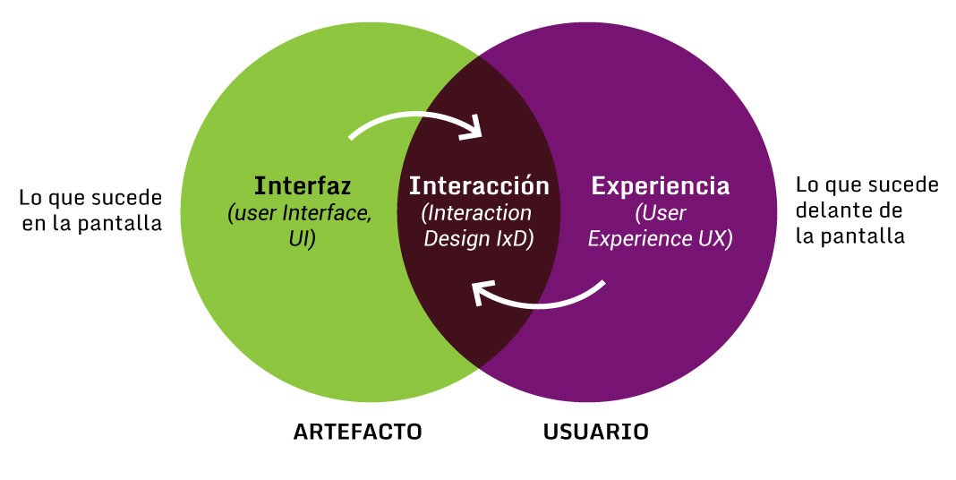

Slide 5
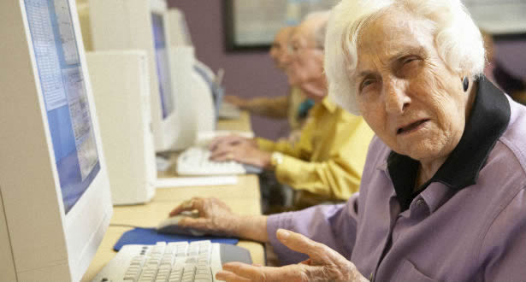
ASPECTOS GENERALES
Las personas mayores y personas con discapacidad son una parte importante de los posibles clientes. Por eso se ha disparado el consumo de:
- Teléfonos con teclas cada vez más grandes.
- Mandos a distancia con botones grandes y simplificados.
- Ascensores parlantes.

Slide 6
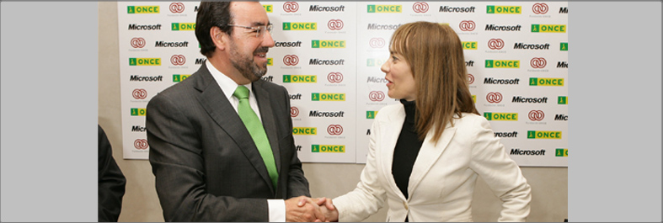
Estos son clientes potenciales muy importantes, como demuestra el acuerdo realizado recientemente entre la ONCE y Microsoft para adaptar la siguiente versión de su sistema operativo Windows NT.

Slide 7
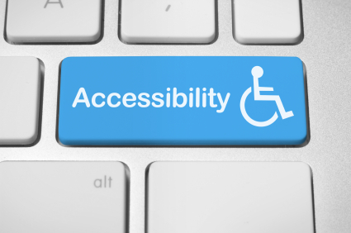
Las discapacidades que nos encontramos son:
- Ceguera o problemas de vision. ("lectores
de pantalla", aumentos de tamaño, contraste, etc).
- Dificultades auditivas. ("ShowSounds").
- Problemas físicos. (dispositivos específicos).

Slide 8
AENOR ha creado una norma, poniendo la mira en que algún día se consiguiera promulgar una ley que garantizara la accesibilidad a la informática a todos los ciudadanos, resultaría conveniente tener una normativa ya desarrollada.En esta normativa habla de los siguientes temas:
- Control por software. (elementos fueran controla- bles por programa).
- Controles físicos. (que resulten accesibles)
- Periféricos. (Inserción de aparatos).
- Redundancia en los sonidos.
- Accesibilidad al soporte lógico. (software).

Slide 9
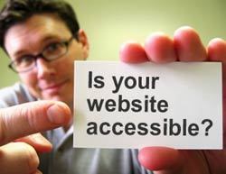
Hasta ahora cada tipo de discapacidad precisaba de accesorios peculiares o programas específicos, sin embargo, la progresiva incorporación de nuevas tecnologías, como servicios multimedia o reconocimiento de voz, nos hacen pensar que en un futuro cercano los ordenadores no necesitaran ningún tipo de accesorio.

